Slide 1
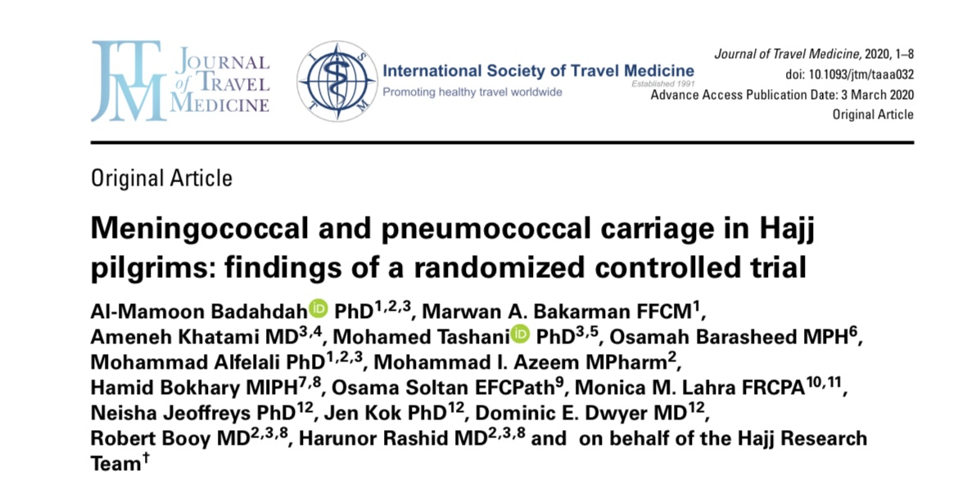
ARŞ. GÖR. DR. KÜBRA ŞENTÜRK
KTÜ TIP FAKÜLTESİ AİLE HEKİMLİĞİ ABD
14.01.2025

Slide 2
GİRİŞ
Hac gibi yoğun kalabalıkların olduğu etkinliklerde, ortak yaşam alanları ve yetersiz hijyen nedeniyle meningokok taşıyıcılığı ve hastalık riski artmaktadır. 1987’de serogrup A ve 2000-2001 yıllarında serogrup W salgınları, binlerce kişiyi etkilemiştir.
2000 ve 2001 yıllarında yaşanan yeni serogrup W salgınları, dörtlü meningokok serogrup A, C, W ve Y (MenACWY) aşılarının 2002 yılından itibaren zorunlu hale getirilmesine ve taşıyıcılığı önlemek için kemoprofilaksi uygulanmasına neden olmuştur. Bu uygulama, salgınların kontrol altına alınmasında etkili olmuştur.

Slide 3
GİRİŞ
Konjugat aşılar, polisakkarit aşılara kıyasla uzun vadeli taşıyıcılık azalmasında daha etkili bulunmuştur. Ancak, bu iki aşının Hac sırasındaki etkisi karşılaştırılmamıştır.
Bu nedenle, 2016-2017 Hac sezonunda Suudi Arabistan ve Avustralya’dan gelen hacılar üzerinde bir randomize kontrollü çalışma yapılmıştır.

Slide 4
YÖNTEMLER
İki merkezde (Suudi Arabistan ve Avustralya) yürütülen, tek kör randomize kontrollü bir çalışma yapılmıştır.
Nisan 2016 ile Ağustos 2018 arasında gerçekleştirilmiştir ve iki Hac sezonunu kapsamaktadır.
Çalışmanın temel amacı, MenACWY-Konjugat (MenACWY-C) ve MenACWY-Polisakkarit (MenACWY-PS) aşılarını alan hacılar arasında serogrup-spesifik meningokok taşıyıcılığı oranlarını karşılaştırmaktır. Hacdan 60 gün önce ve Hacdan 6-11 ay sonra taşıyıcılık oranları değerlendirilmiştir.

Slide 5
KATILIMCILAR ve RANDOMİZASYON
Katılımcılar 18 yaş ve üzerindeki bireylerden oluşmuştur ve daha önce MenACWY-C aşısı almamış olanlar çalışmaya dahil edilmiştir. MenACWY-PS aşısını son üç yıl içinde almış olanlar ve immün yetmezlik durumu olanlar çalışmadan dışlanmıştır.

Slide 6
ÖRNEK TOPLAMA VE İŞLEME
Her katılımcıdan üç orofaringeal sürüntü örneği alınmıştır:
1. Hacdan önce (başlangıç),
2. Hac sonrası (60 gün içinde),
3. Hacdan 6-11 ay sonra (geç takip).
Suudi Arabistan ve Avustralya'daki laboratuvarlarda analizler yapılmıştır.

Slide 8
LABORATUVAR İŞLEMLERİ
Orofaringeal sürüntülerden meningokok türleri ve serogrupları moleküler testlerle belirlenmiştir. Streptococcus pneumoniae varlığı da çeşitli biyokimyasal testlerle analiz edilmiştir.

Slide 9
İSTATİSTİKSEL ANALİZLER
Taşıyıcılık oranı başlangıçta %3 olarak varsayılmıştır. Çalışma tasarımına göre konjugat aşının taşıyıcılığı %75 oranında azaltması beklenmiştir. Her aşı grubunda 567 katılımcı hedeflenmiştir.

Slide 10
KATILIMCILARIN ÖZELLİKLERİ

Slide 11
SONUÇLAR - MenIngokok Taşıyıcılığı
Hacdan önce %0.2 oranında, Hac sonrası ve geç takipte %0.1 oranında meningokok taşıyıcılığı tespit edilmiştir. Hiçbir serogrup aşılarla kapsanan türlerden değildir.

Slide 12
SONUÇLAR - Pnömokok Taşıyıcılığı
Hac sonrası alınan örneklerde katılımcıların %22.4’ünde Streptococcus pneumoniae bulunmuştur. Bu bulgu, pnömokok bulaşma riskinin yüksek olduğunu göstermektedir.

Slide 13
TARTIŞMA
Bu çalışma, Suudi Arabistan ve Avustralya’dan hacılar arasında meningokok taşıyıcılığı üzerinde mevcut aşılama politikalarının etkisini değerlendirmiştir.

Slide 14
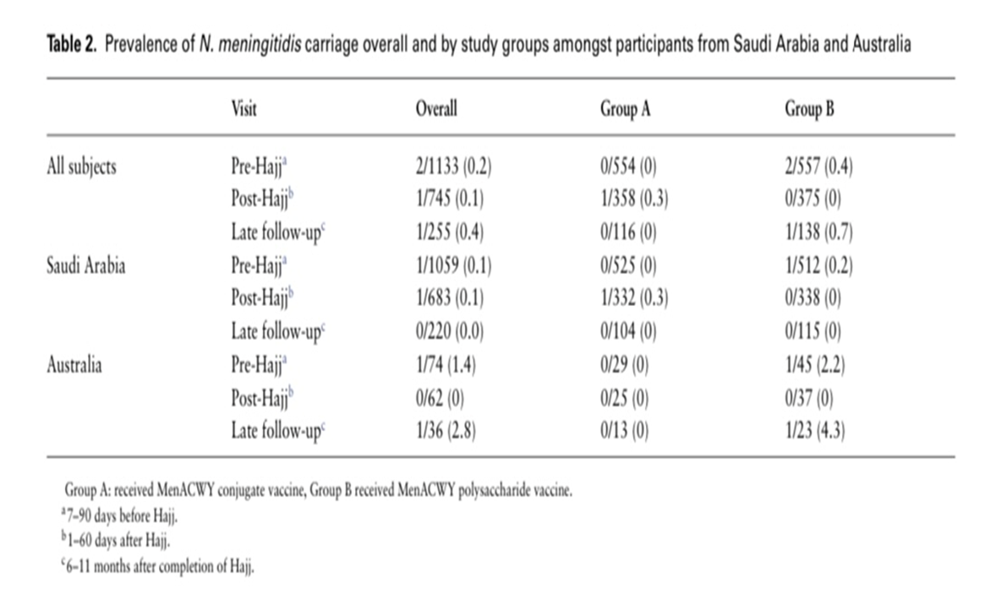
TARTIŞMA
Çalışmada, MenACWY-C ve MenACWY-PS aşıları arasında taşıyıcılığı azaltma açısından anlamlı bir fark bulunamamıştır. Ancak, genel olarak düşük taşıyıcılık oranları, başarılı bir aşılama politikasına işaret etmektedir.

Slide 15
TARTIŞMA
Ek olarak, pnömokok taşıyıcılığına ilişkin bulgular, bu bakterilerin Hac sırasında bulaşma potansiyelini ortaya koymaktadır.
Moleküler epidemiyolojik analizler, bulaşma zincirlerini daha iyi anlamamıza yardımcı olacaktır.

Slide 17
TEŞEKKÜR EDERİM…

